Slide 1
Wireframe
02.01.01 Mobilesite

Slide 2



Slide 3
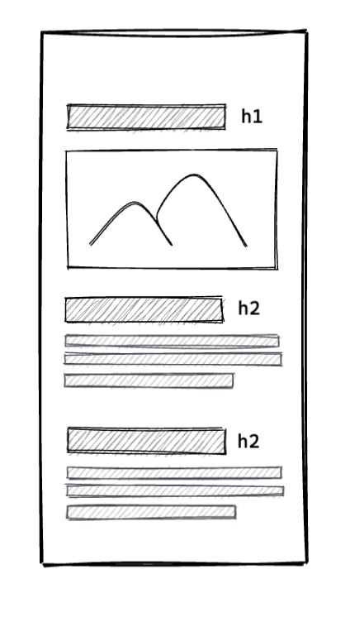


Slide 4



Slide 5



Slide 6



